Slide 1
Klasifikacija morfologije galaksija
Predmet:
Računarska inteligencija
Student:
Dušan Komadinović, SV65/2022

Slide 2
Skup podataka

Slide 3
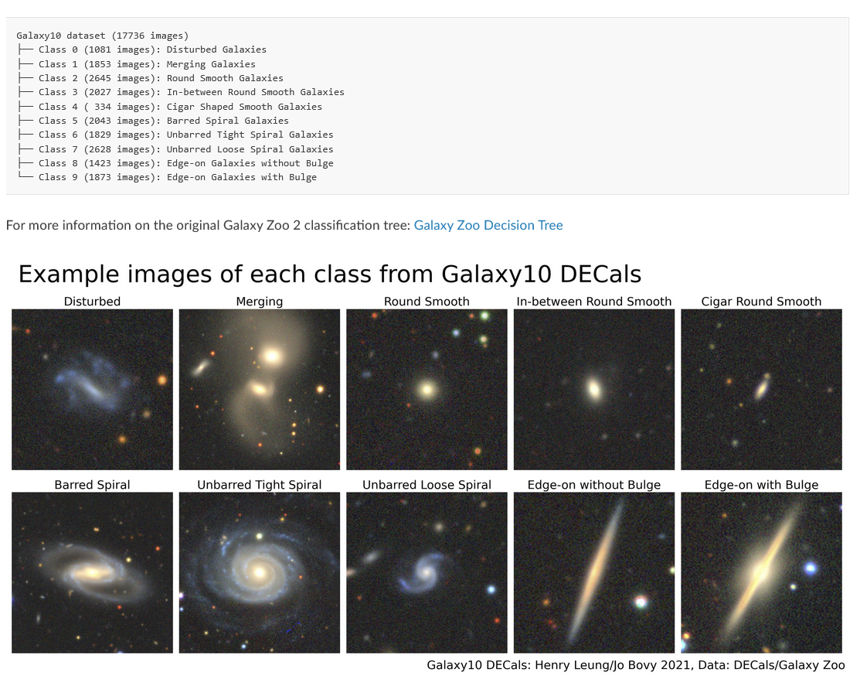
https://astronn.readthedocs.io/en/latest/galaxy10.html

Slide 4
Kod

Slide 5
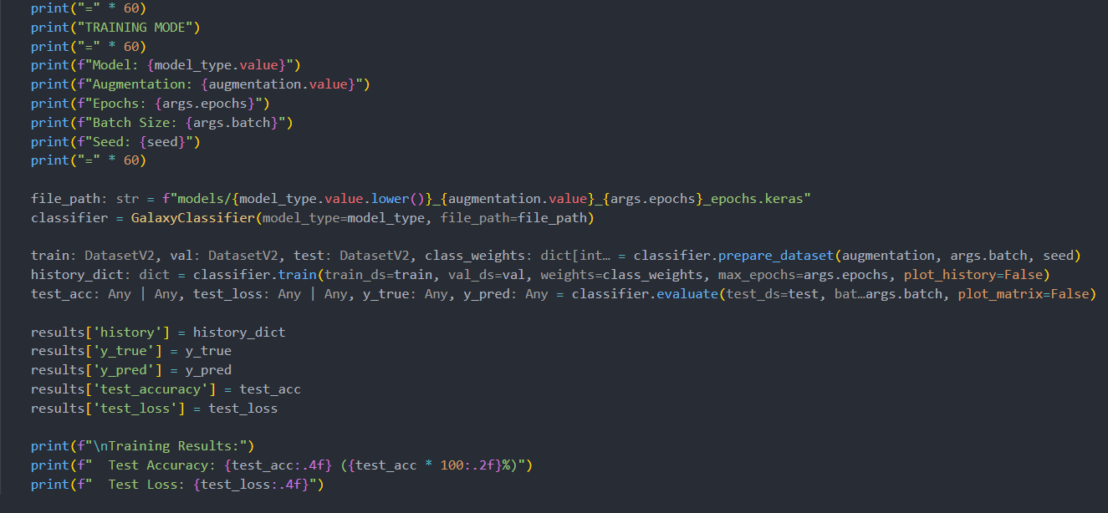
src/run.py – glavni program

Slide 6
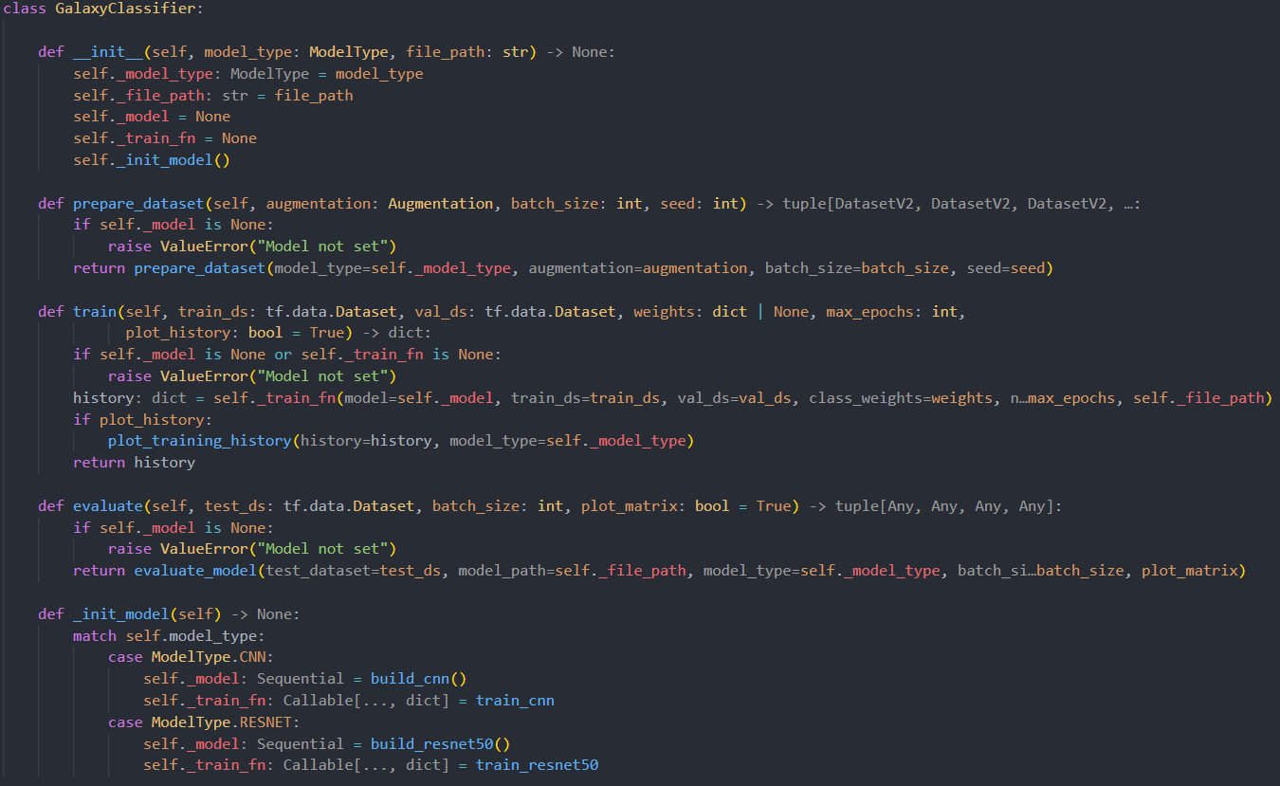
src/classifier/galaxy_classifier.py – wrapper oko pojedinačnih funkcija

Slide 7
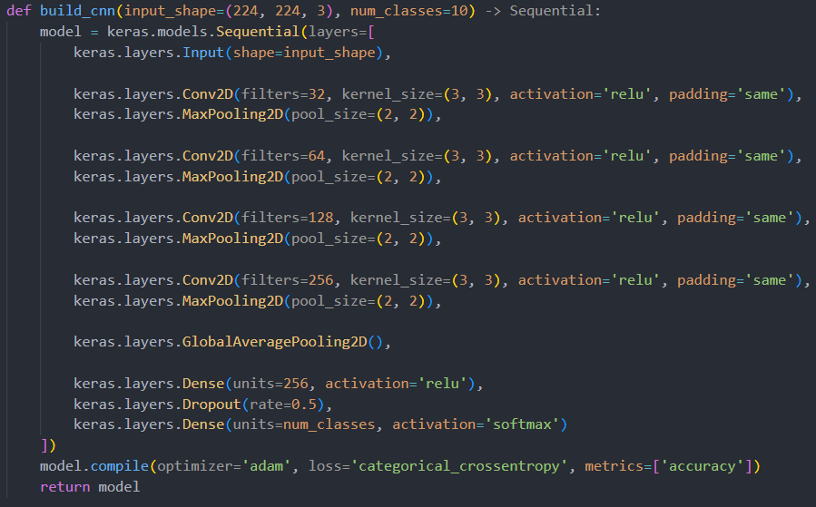
src/model/cnn.py – kompajliranje Sequential keras modela za CNN

Slide 8
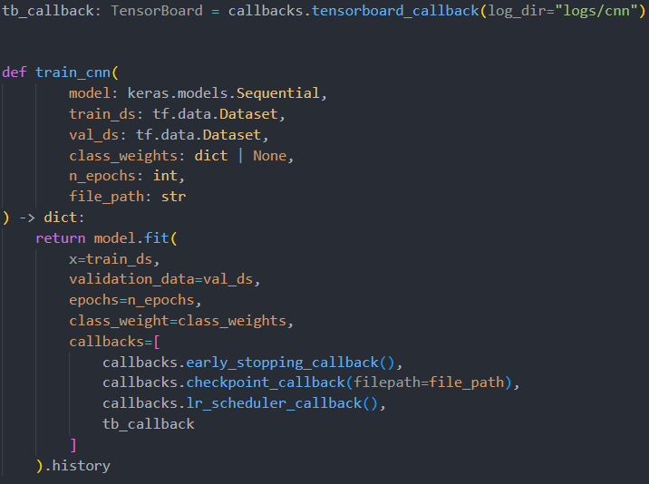
src/train/train_cnn.py – poziva model.fit sa prosleđenim parametrima i dodaje callback funkcije (detaljnije na kasnijim slajdovima)

Slide 9
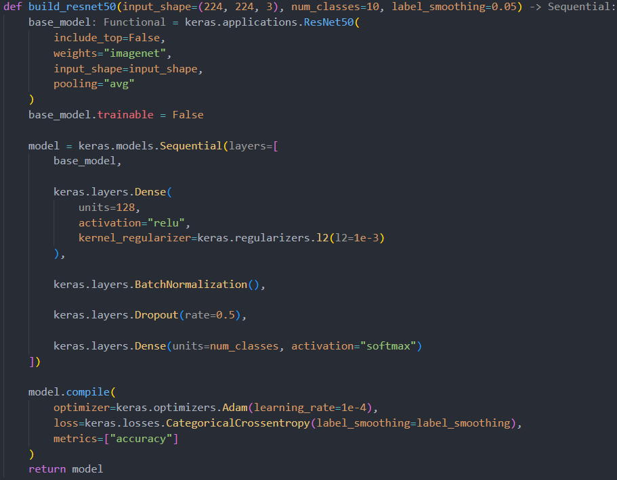
src/model/resnet.py – kompajliranje Sequential keras modela za ResNet50 koristeći „imagenet“ unapred treniran model kao osnovni sloj
Zamrzavanje radi stabilizacije modela i sprečavanje razbijanja težina iz „imagenet“

Slide 10
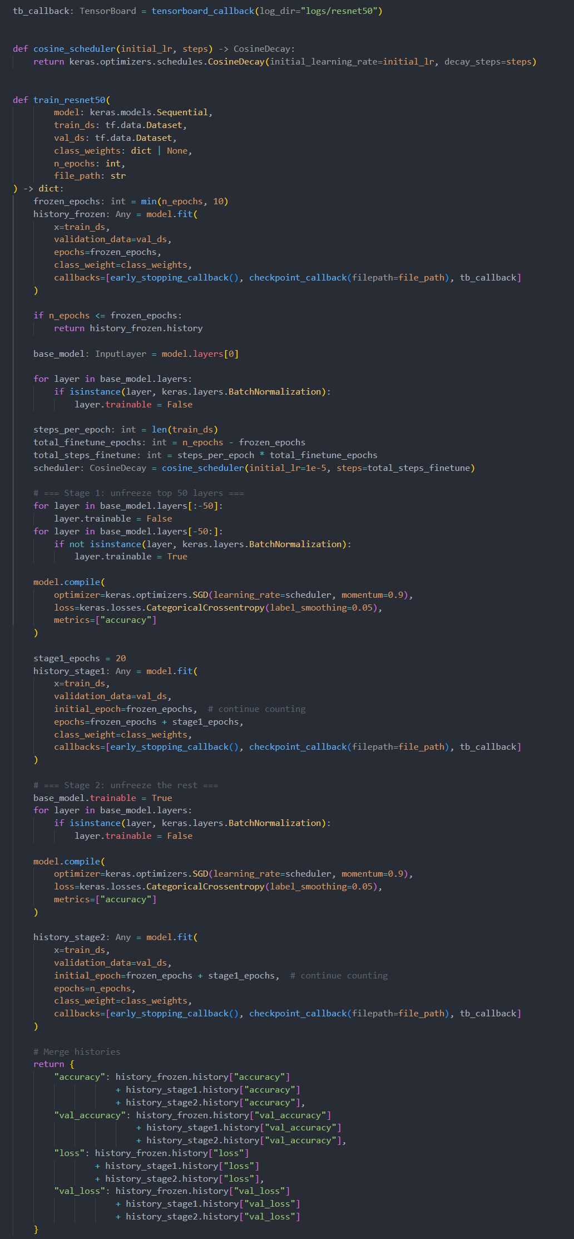
src/train/train_resnet.py
Inicijalna faza: ekstrakcija osobina
Postepeno odmrzavanje slojeva, kako bi model polako prilagodio dublje reprezentacije bez destabilizacije težina

Slide 11
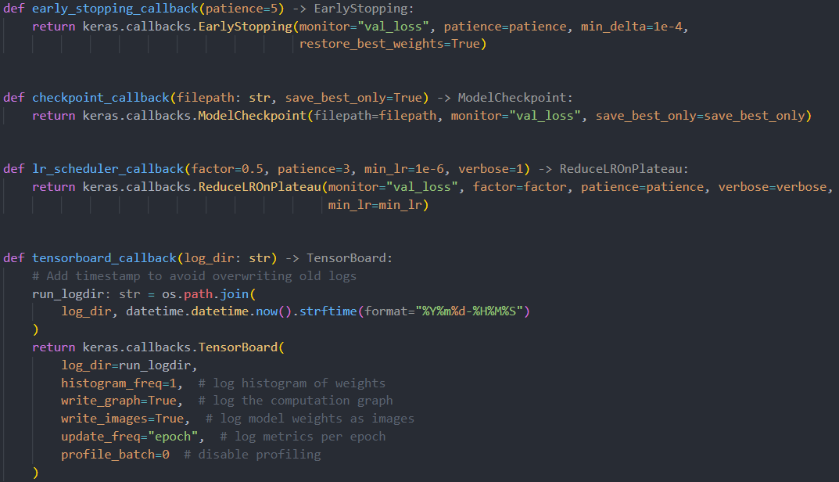
src/train/callbacks.py – callback funkcije za treniranje modela
za prestanak treniranja ako nema napretka u zadnjih 5 epoha
za cuvanje najboljeg modela tokom čitavog treninga
za smanjivanje learning rate-a ako je model dostigao „plato“ (nije se poboljšao u odnosu na prethodne epohe)
za logovanje treninga koji mogu posle da se otvore preko TensorBoard servera

Slide 12
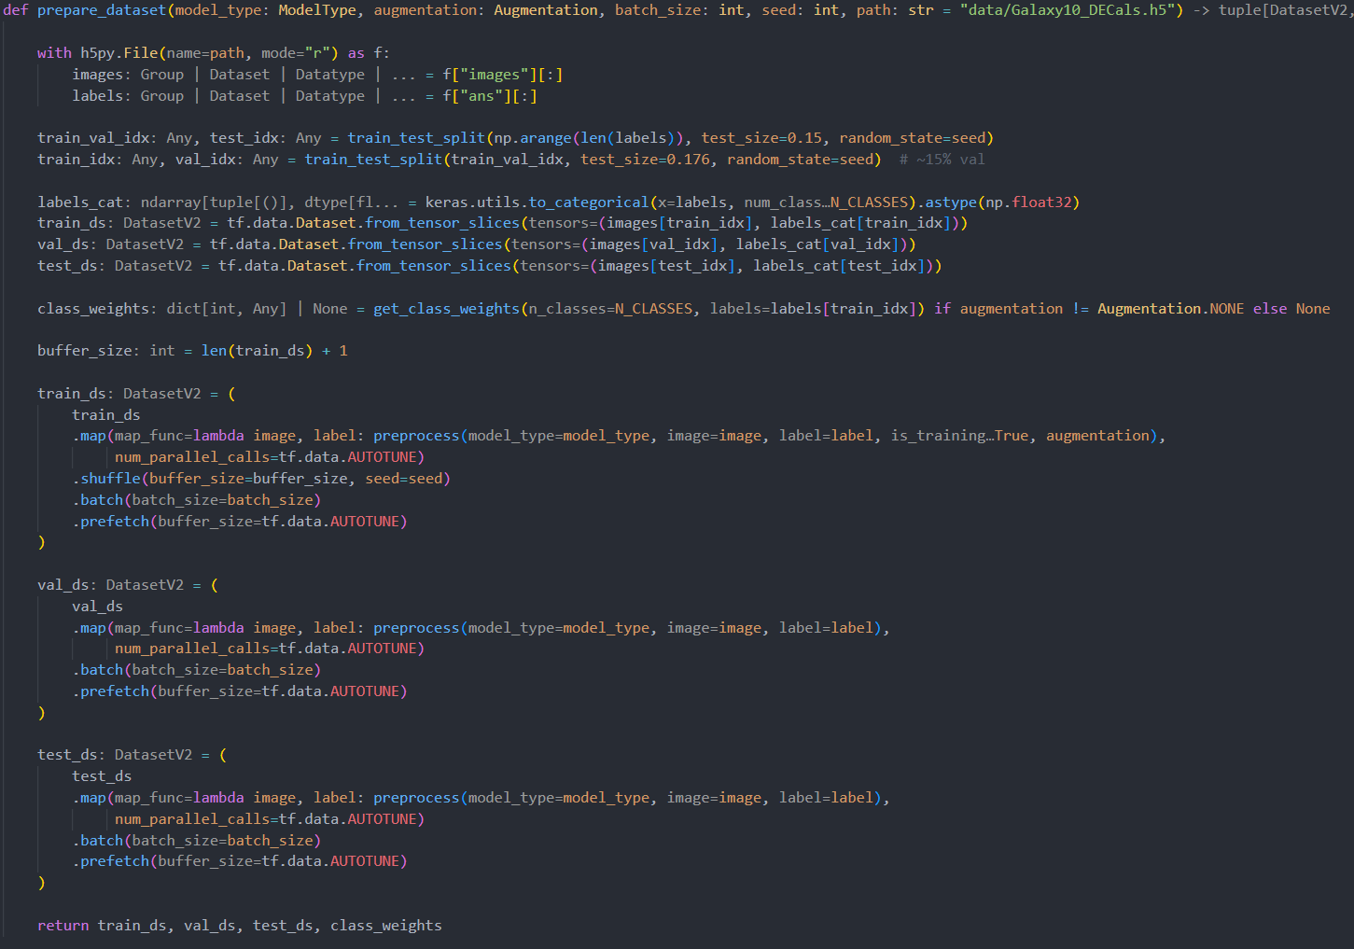
src/train/prepare_dataset.py – učitava skup, deli na train/val test i definiše pretprocesiranje
Tensorflow paralelizuje pretprocesiranje: priprema sledeću turu dok traje treniranje na grafičkoj kartici

Slide 13
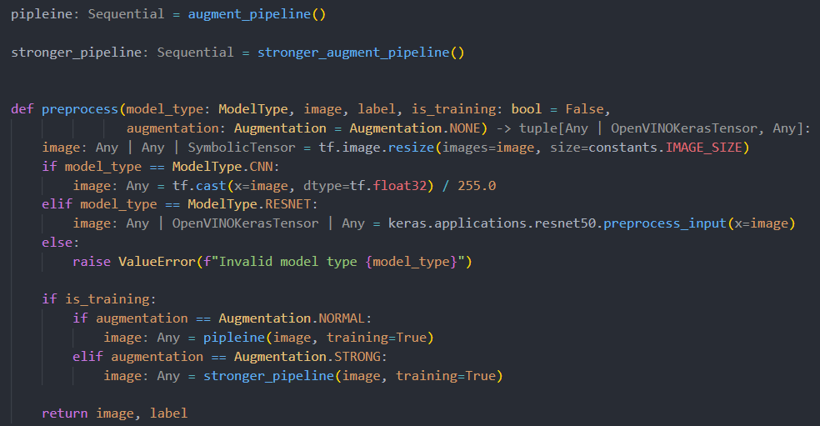
src/preprocessing/preprocess.py – radi normalizaciju u zavisnosti od modela i opcionu augmentaciju, slabu ili jaču (detaljnije na sledećem slajdu)

Slide 14
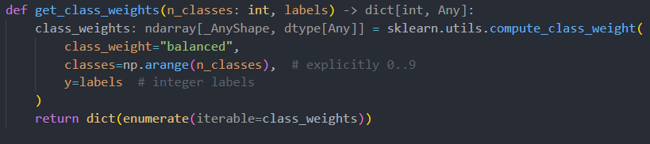
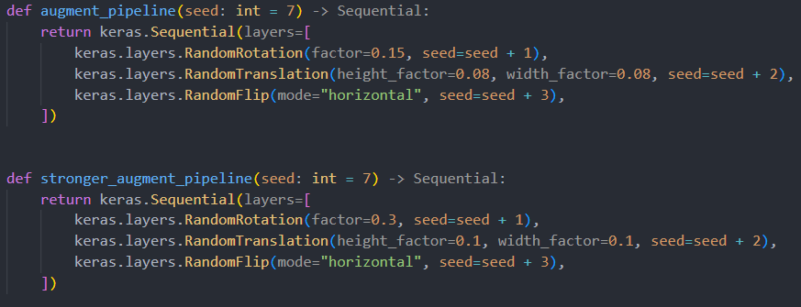
src/preprocessing/class_weights.py – dodeljuje težine klasama da bi model bolje obratio pažnju na slike iz klasa sa manjim brojem slika (klase 0, 4 i 8)
src/preprocessing/augment.py – menja izgled slika iz trening skupa u svakoj eposi

Slide 15
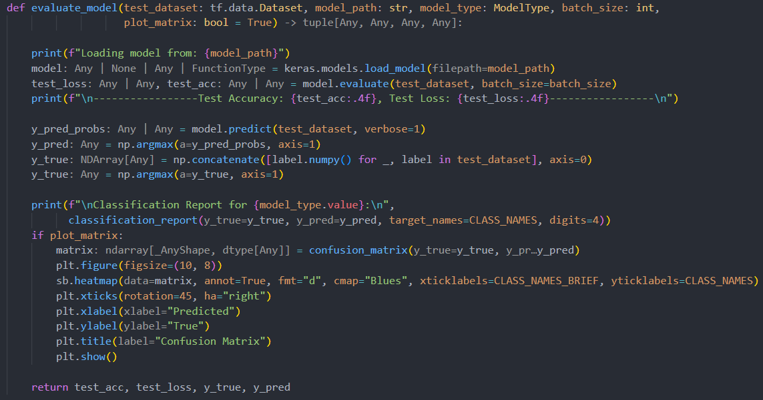
src/test/evaluate_model.py – evaluira treniran model i ispisuje rezultate

Slide 16
Rezultati

Slide 17
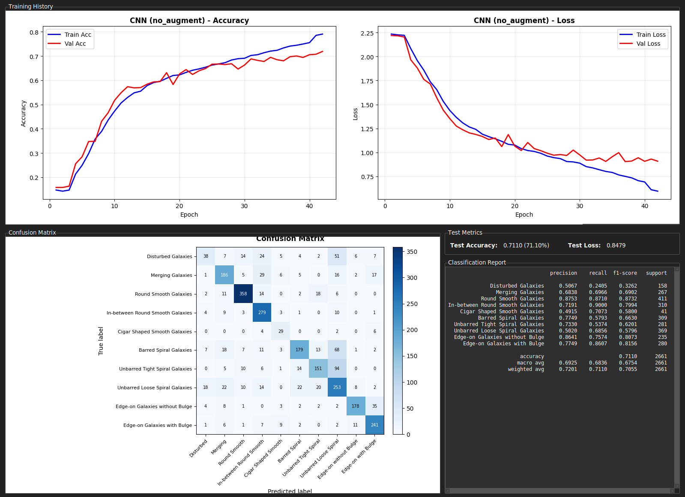

Slide 18
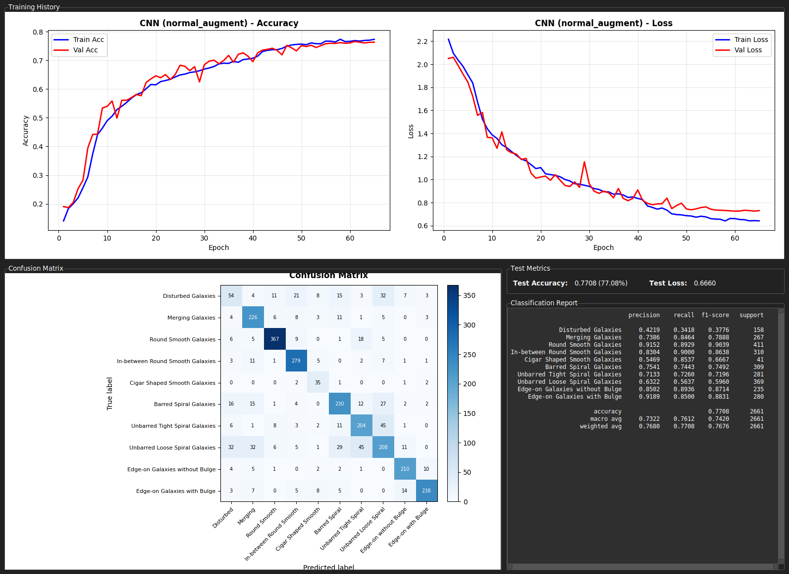

Slide 19
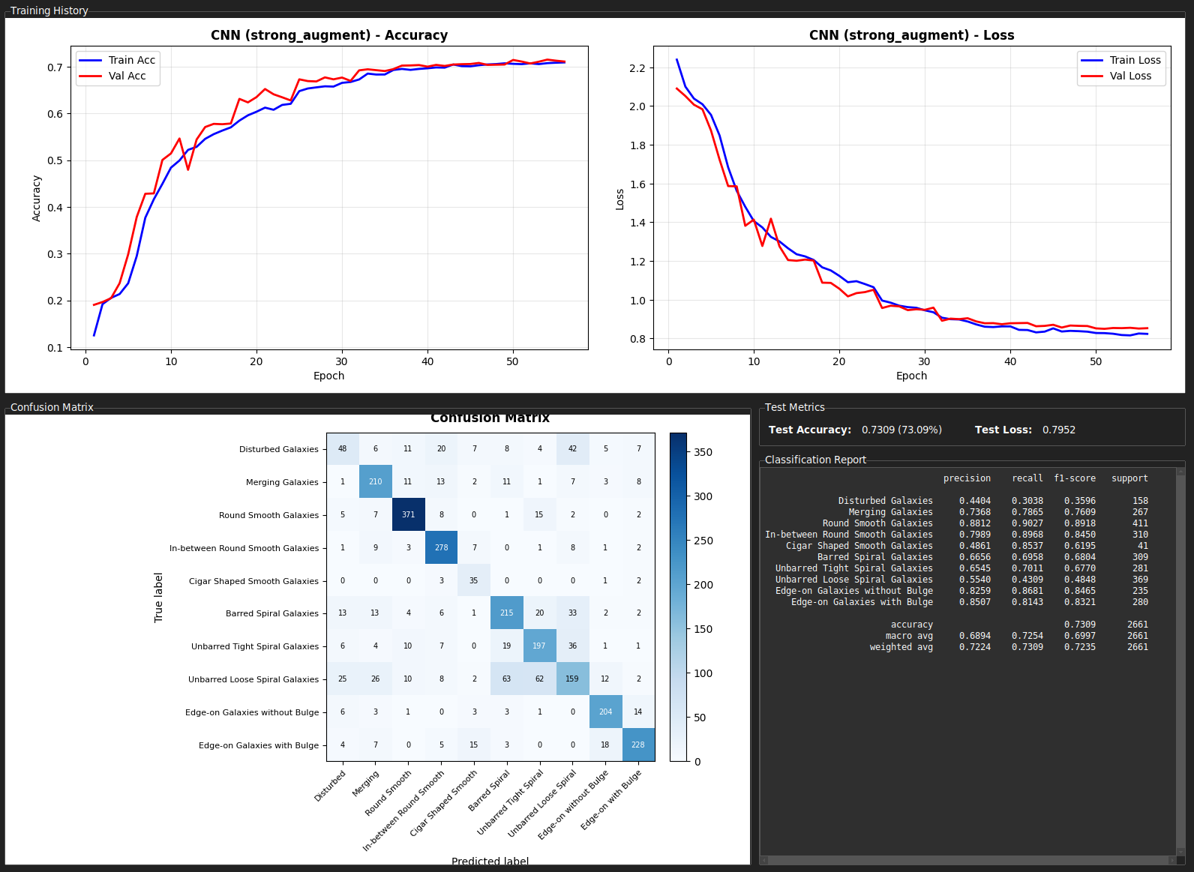

Slide 20
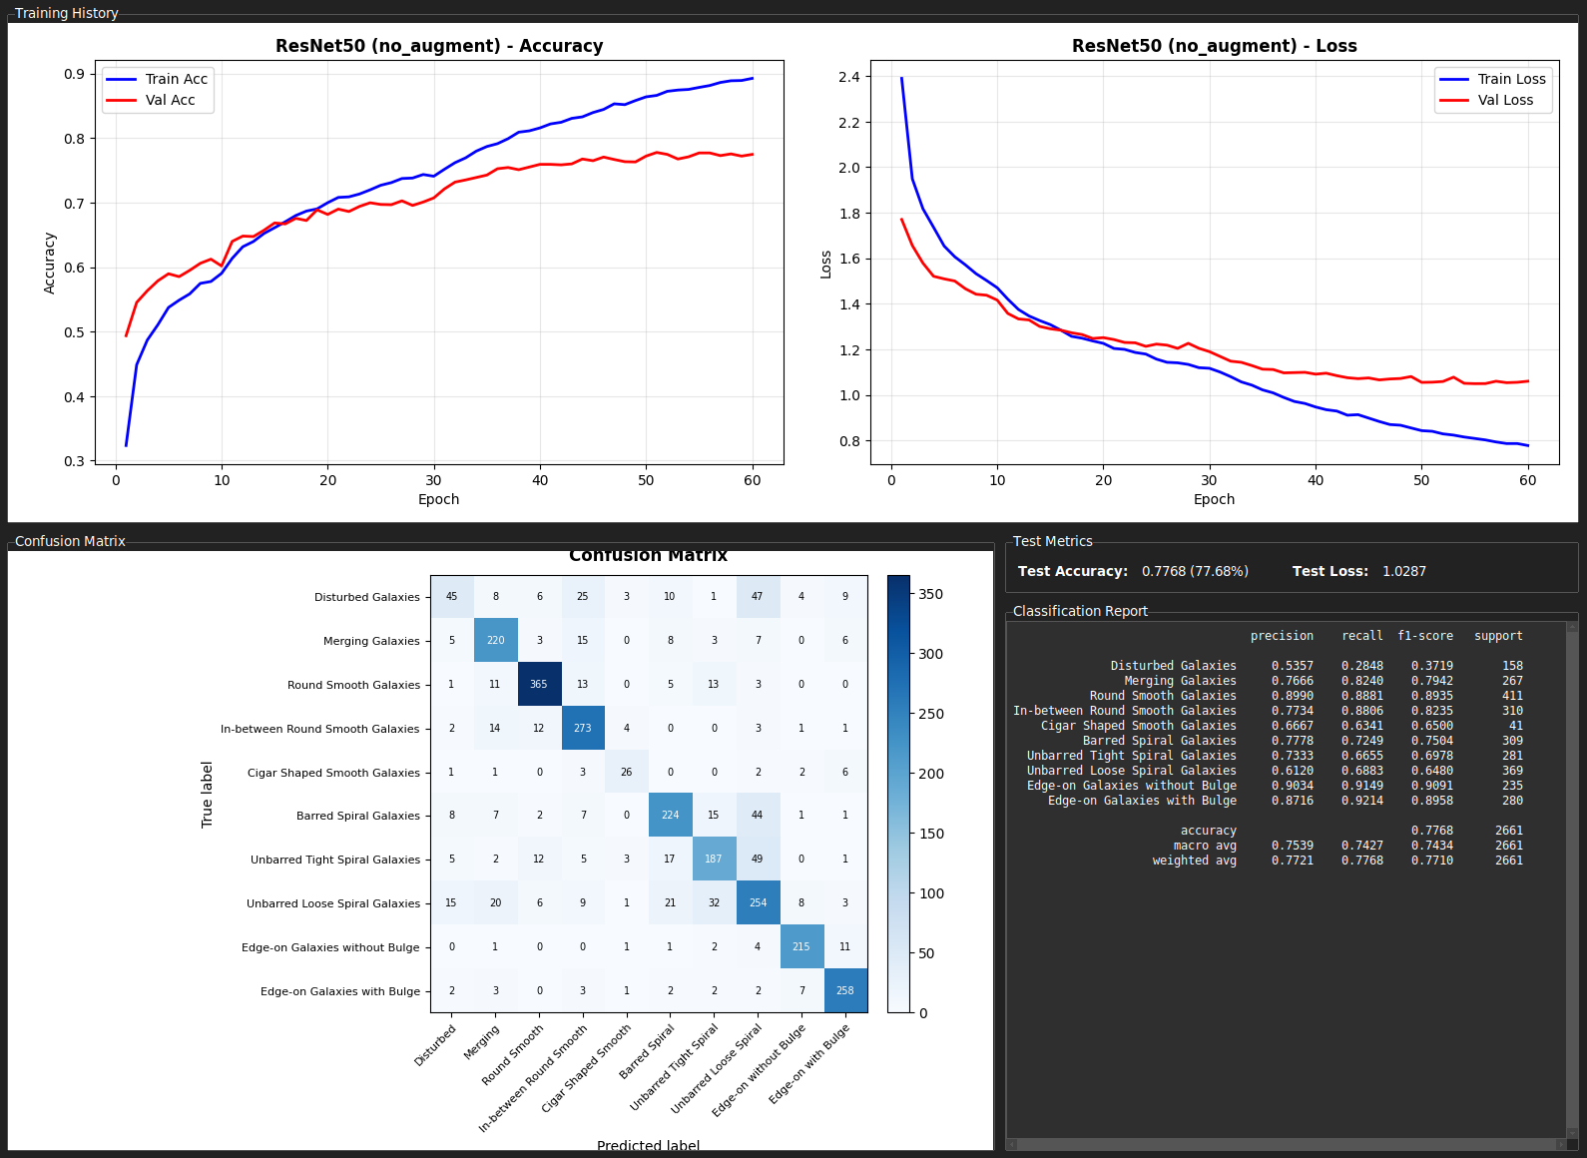

Slide 21
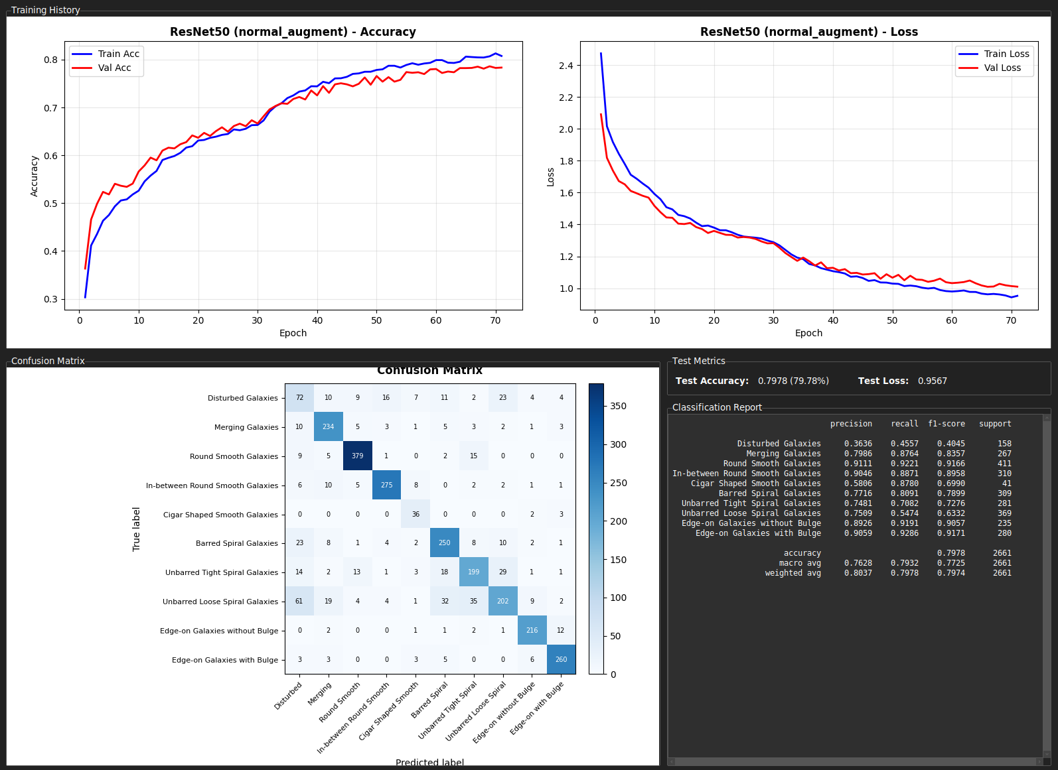

Slide 22
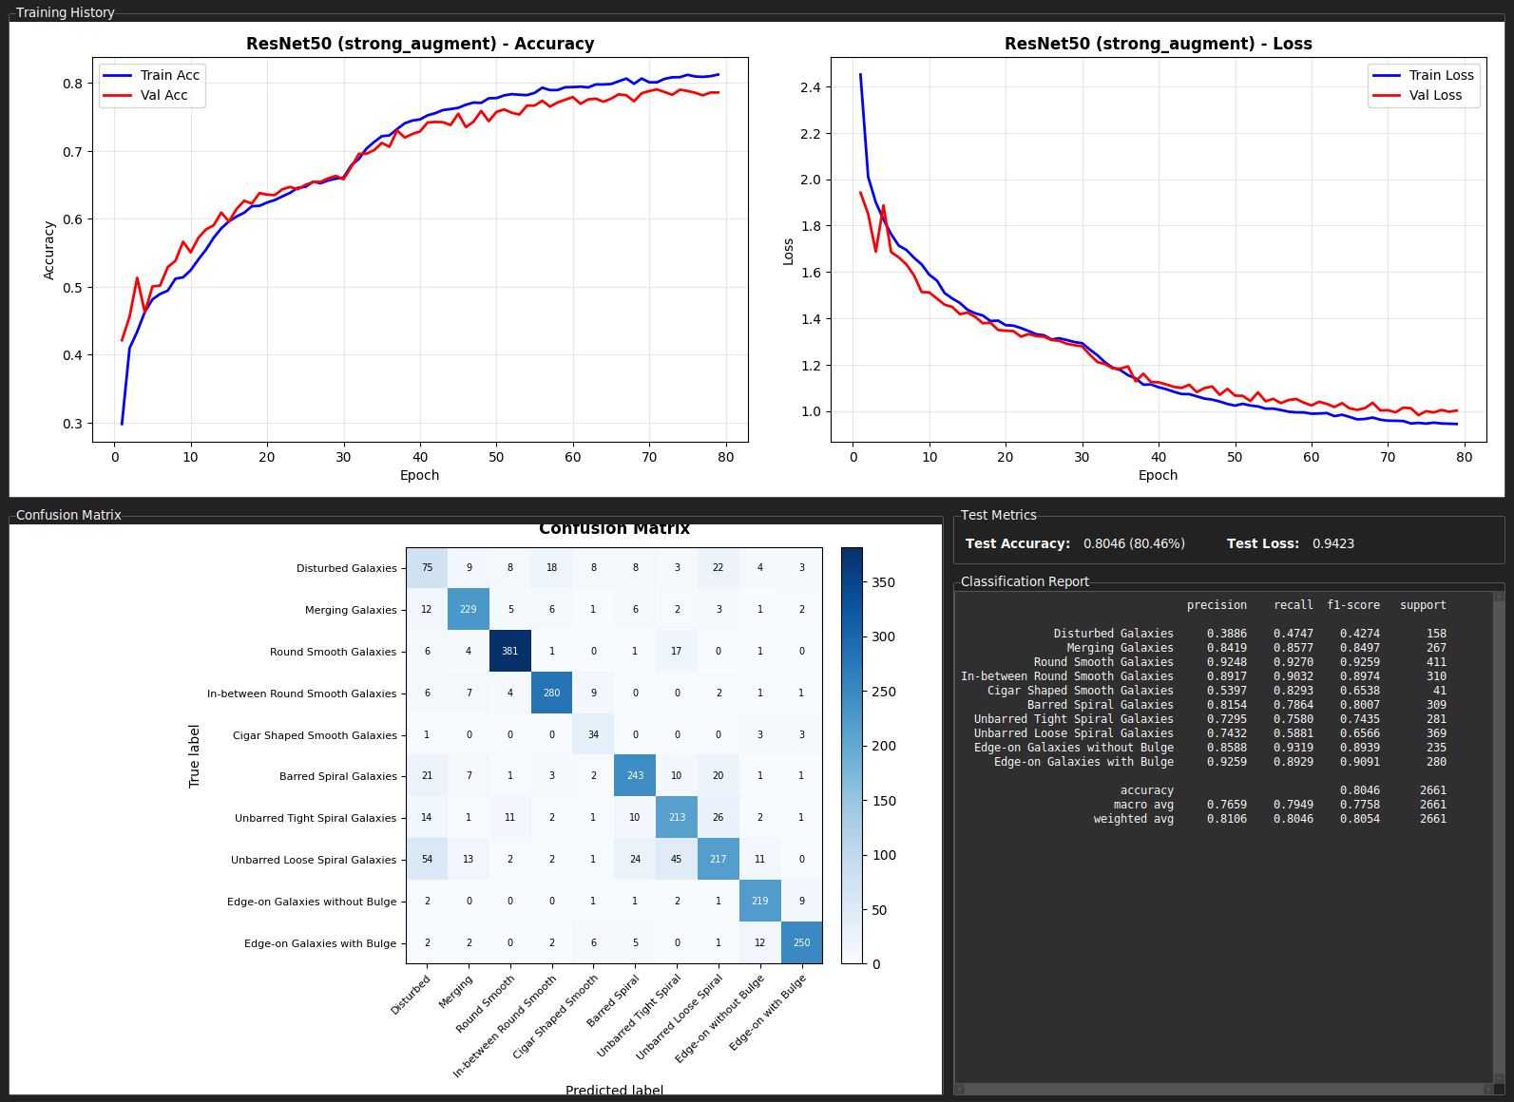

Slide 23
Analiza rezultata

Slide 24
Primena augmentacije generalno daje veći f1-score za svaku klasu
Najbolji CNN je slabiji od svakog ResNet50, takođe mu je smetala jača augmentacija
Zahvaljujući residual blokovima i dubokoj arhitekturi ResNet50 dobro generalizuje i bez augmentacije, sa jačom je neznatno bolji od slabe, mada je jakom augmentacijom opao f-1 score za klase sa malo slika: Cigar Shaped i Edge-on without Bulge
Iako CNN modeli pokazuju niži test loss u poređenju sa ResNet50, to ne implicira bolju generalizaciju:
CNN je skloniji davanju manje odlučnih predikcija – manji penali u loss funkciji, ali i niža tačnost
ResNet50, kao dublja arhitektura, pravi sigurnije klasifikacije – loss je nešto veći, ali su tačnost i f1-score bolji, što ukazuje na kvalitetniju reprezentaciju podataka
Zaključak: najbolji model je ResNet50 sa jakom augmentacijom

Slide 25
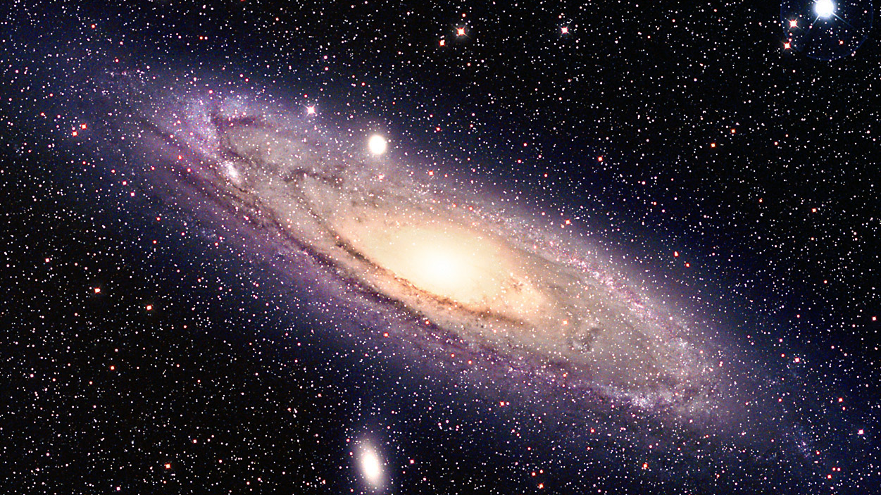
Hvala na pažnji!

